Slide 1
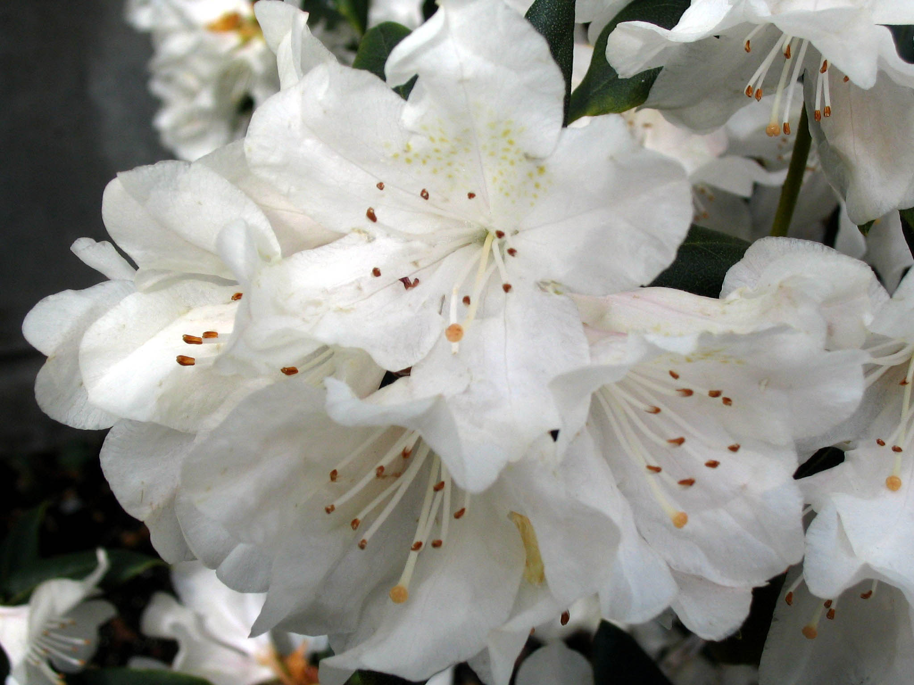
AMAR É FAZER PESSOAS TEREM MOMENTOS FELIZES
Norma Aparecida Silveira de Moraes
Divulgação
Norma Silveira Moraes Slides
Norma Natureza
Norma Experimentais Poéticos
No site
www.sergrasan.com.br

Slide 2
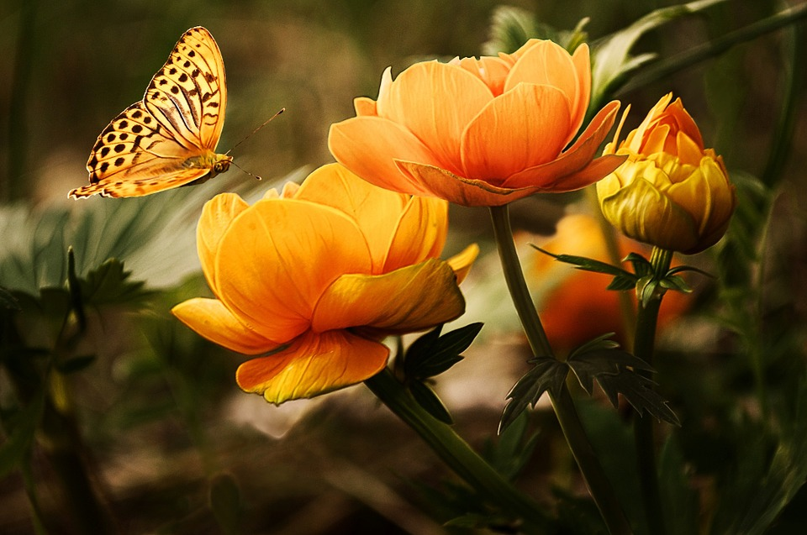
Receber amor é muito gratificante, é sempre renovador e nos estimulam a crescer, a fazermos coisas boas em prol do amor.

Slide 3
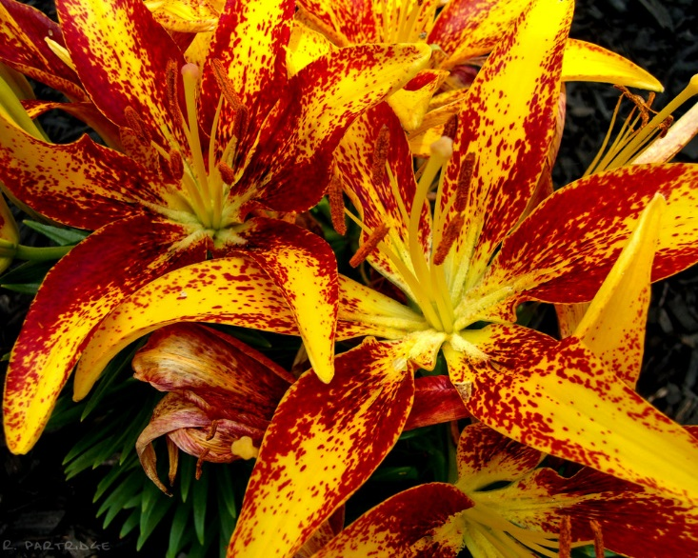
Amar nos tornam pessoas melhores, o amor fraterno faz tão bem que vai iluminando por onde passamos levando a paz

Slide 4
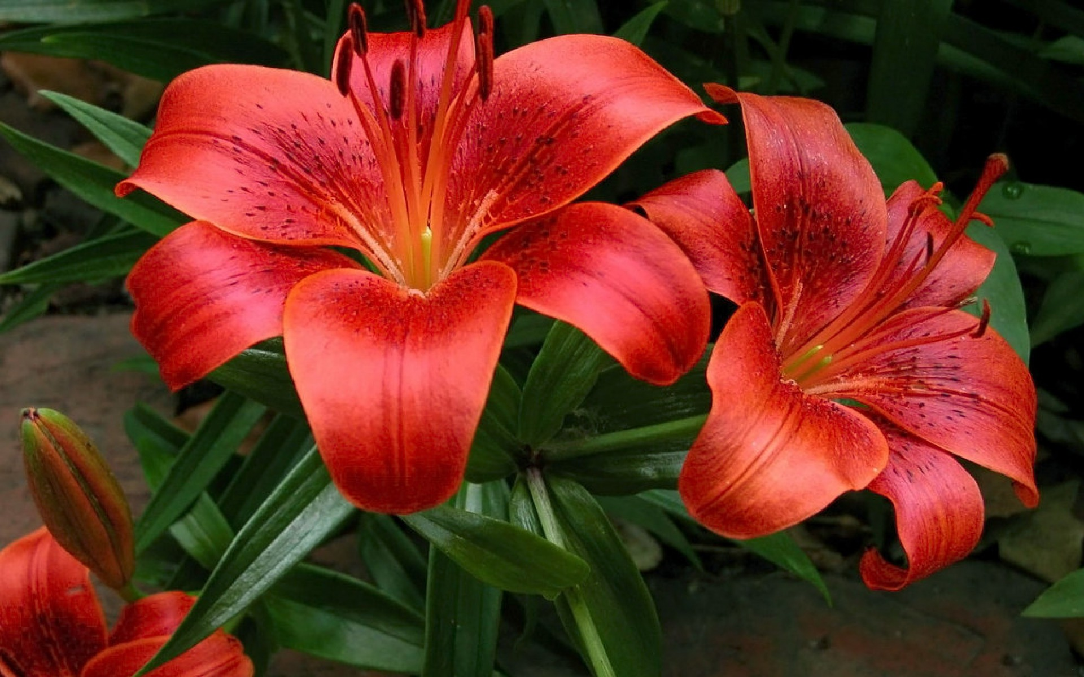
Receber amor é uma dádiva, é muito bom receber o amor de alguém que se preocupa e nos doam um pouco de si.

Slide 5
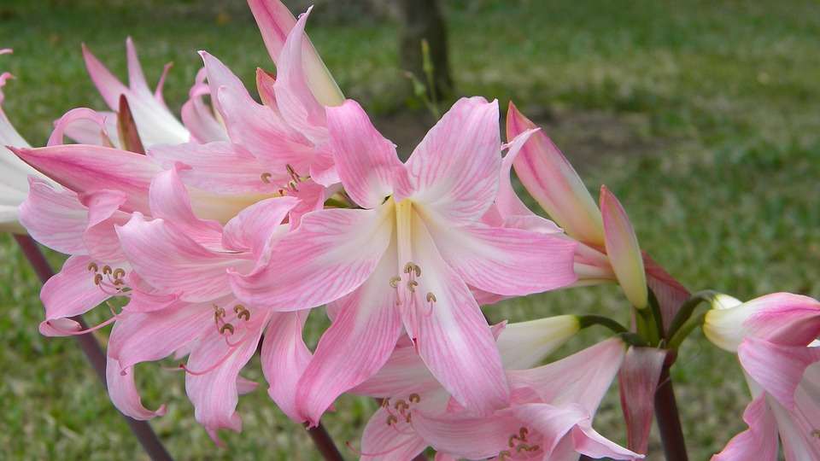
Amar nos levam a compartilhar as maravilhas da vida, a união, sem divisões pensando mais na unidade e na verdade.

Slide 6
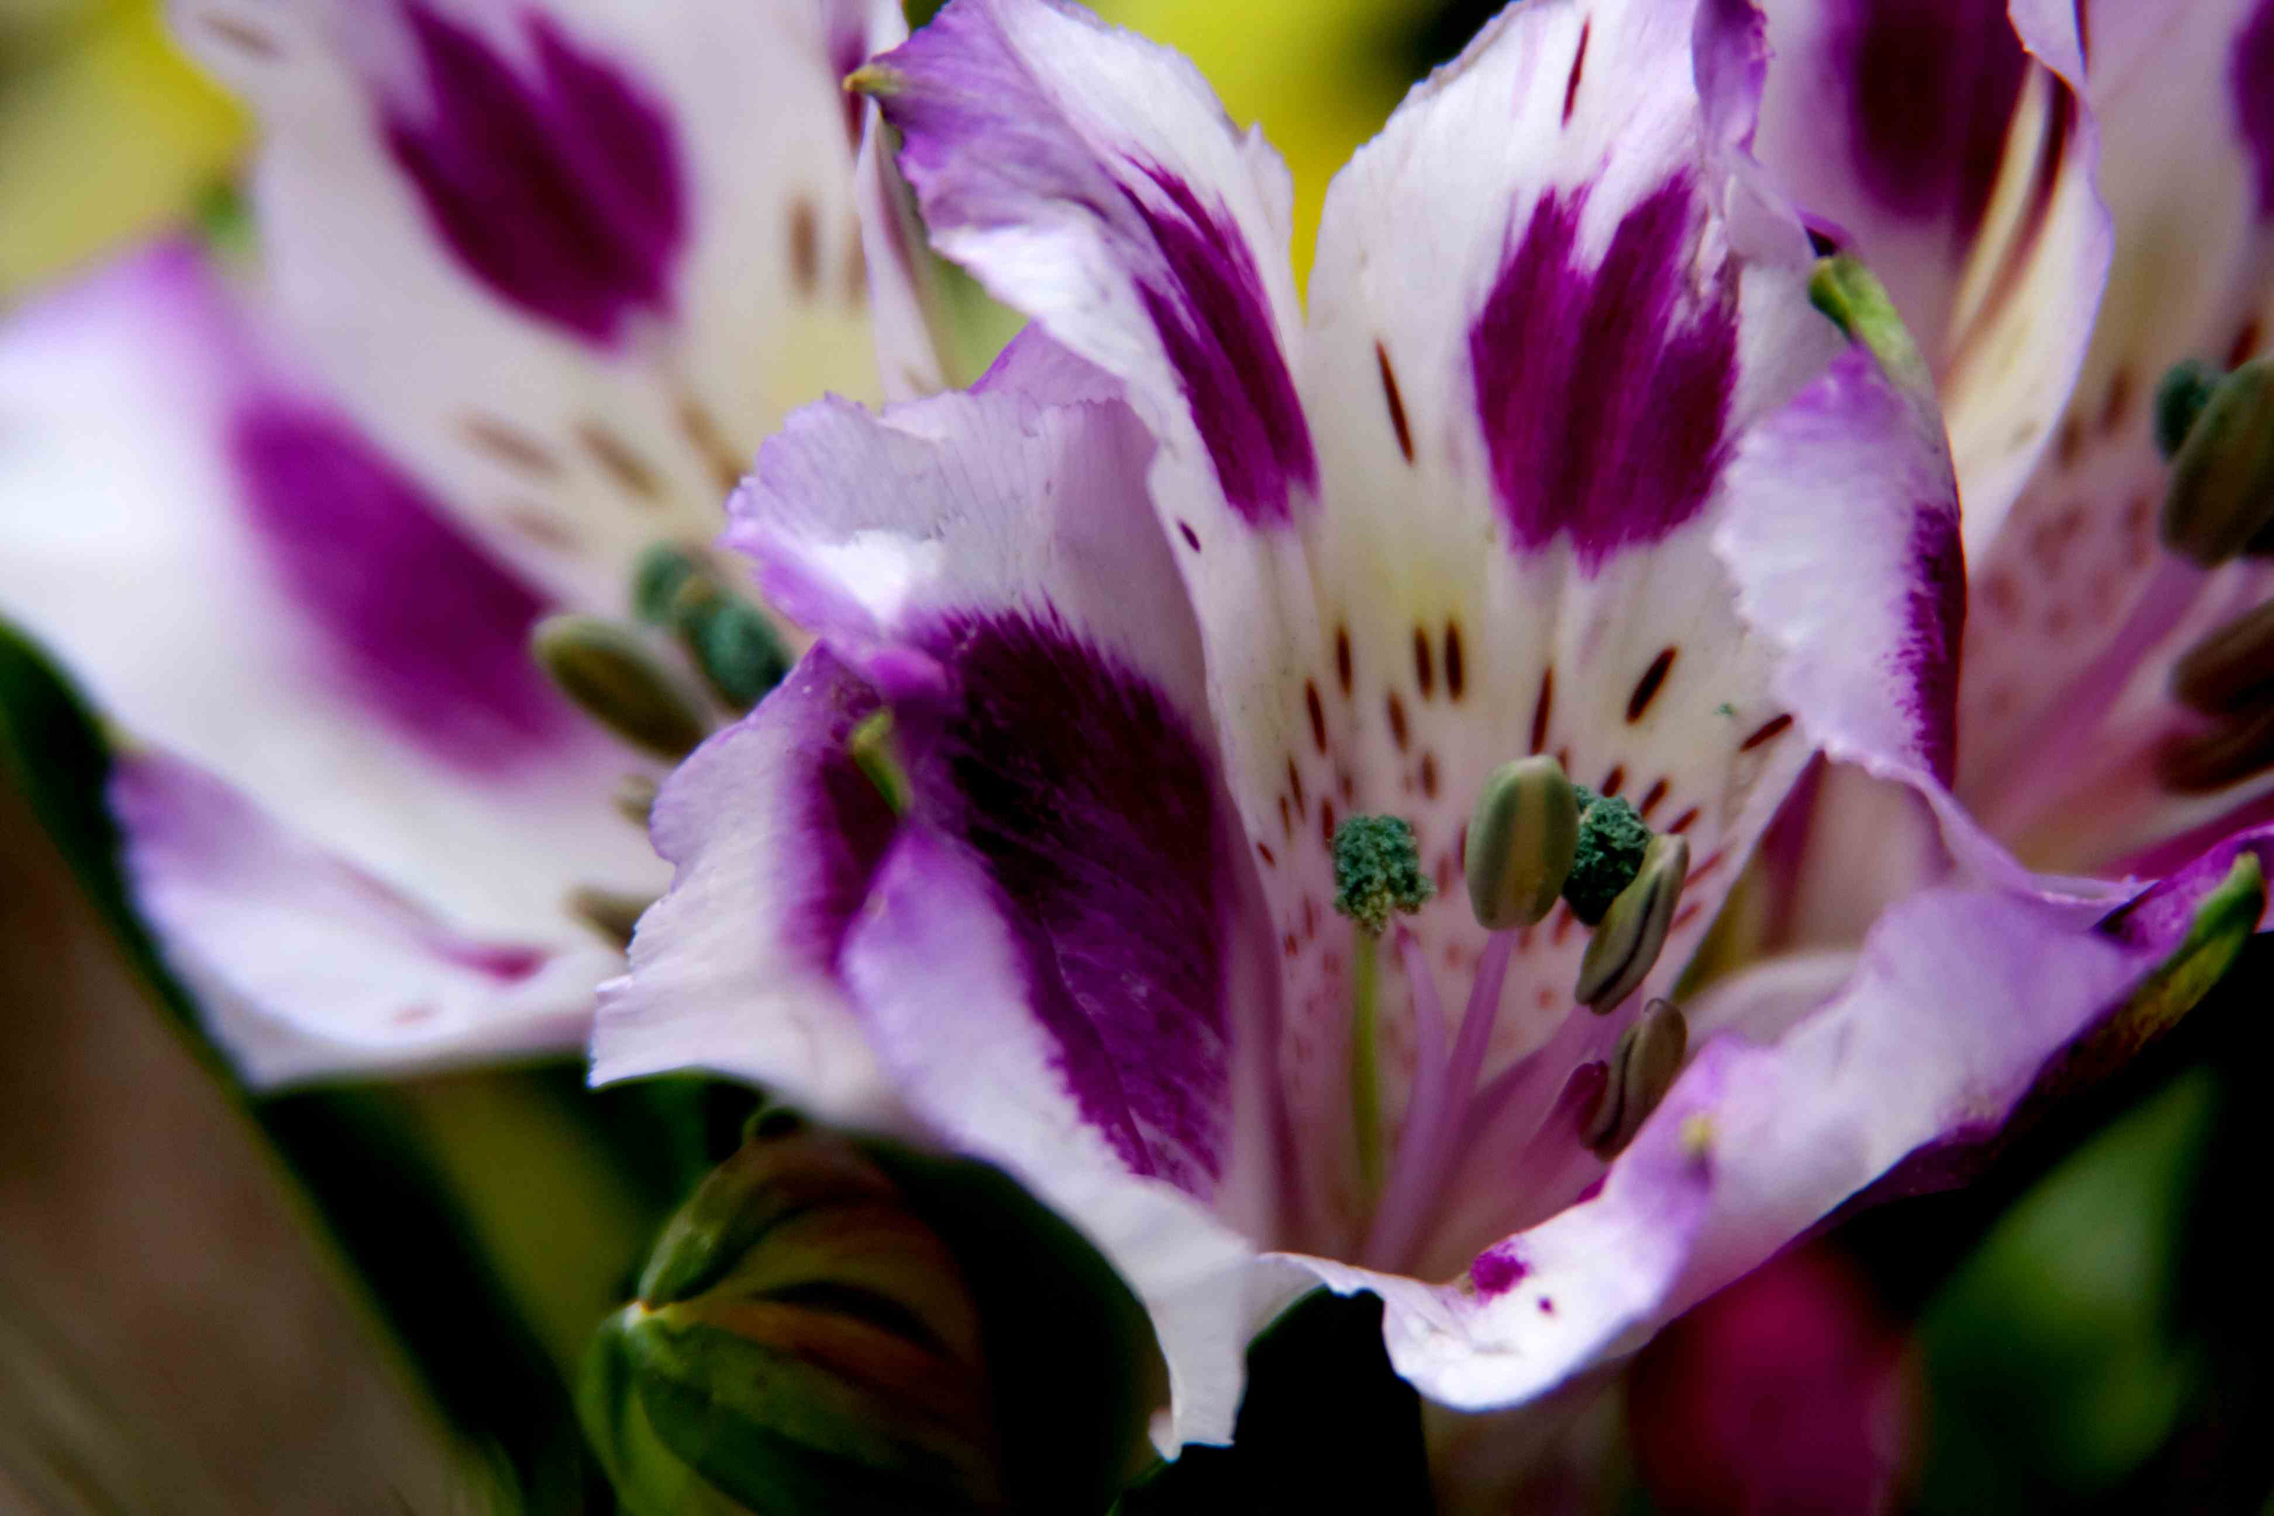
Receber amor, nos confortam o coração, nos estimulam a lutar por dias melhores, a compreendermos melhor o outro e termos mais empatia.

Slide 7
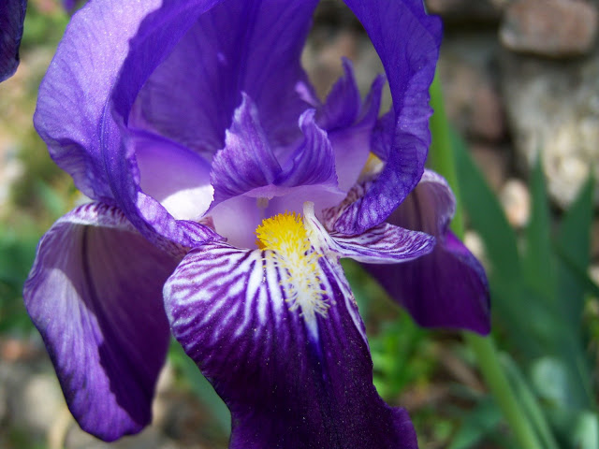
Amar nos levam a ter um objetivo de vida, a buscarmos as realizações de nossos sonhos para compartilharmos com alguém.

Slide 8
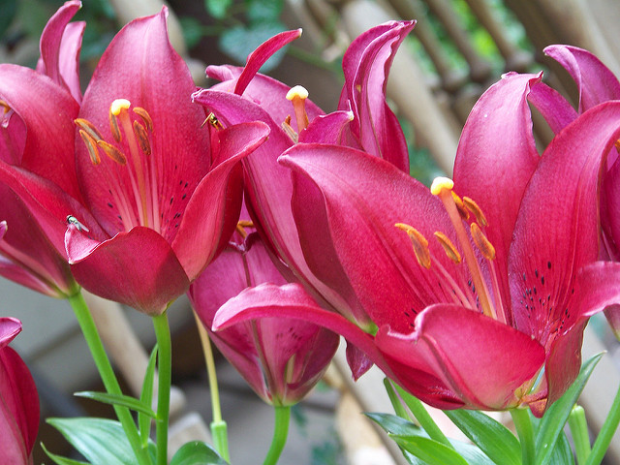
Receber amor nos fazem também doar amor, lutarmos pelo bem comum, doarmos a alegria, presença, paciência, tolerância.

Slide 9
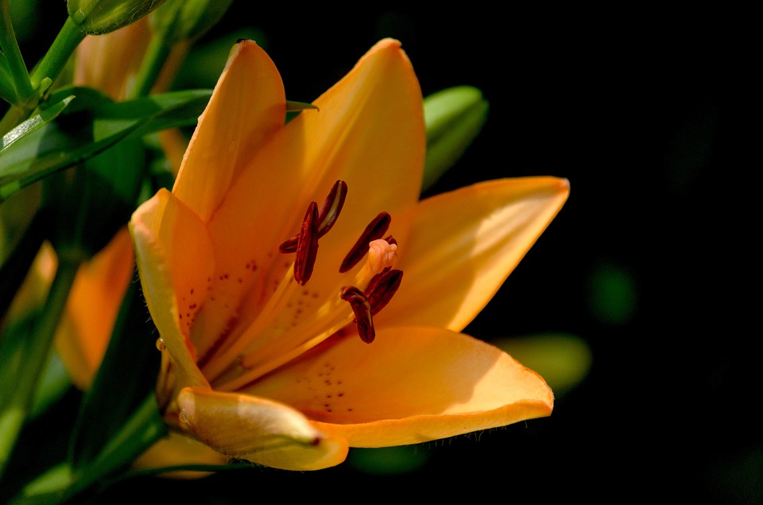
Amar nos tornam melhores, pois somos mais abençoados e teremos nossas famílias e lares mais unidos na fé.

Slide 10
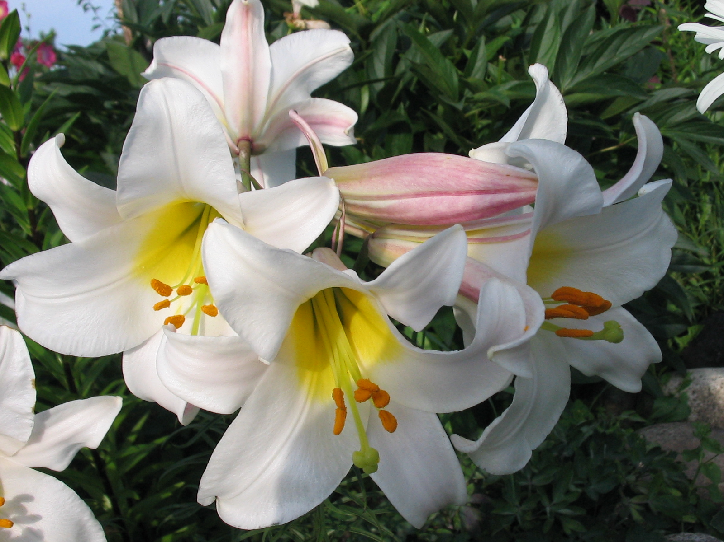
COM O NOSSO AMOR VERDADEIRO PODEMOS FAZER MUITA GENTE FELIZ.

Slide 11
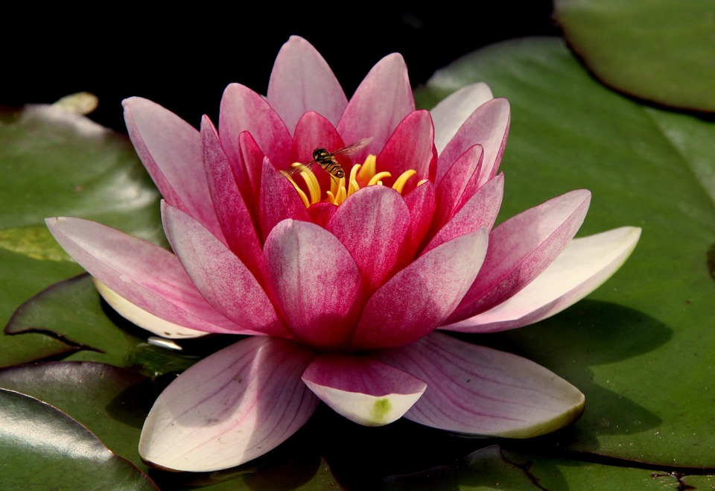
AMAR É FAZER PESSOAS TEREM MOMENTOS FELIZES
Poema e formatação
Norma Aparecida Silveira de Moraes
IMAGENS: Online
Música: Horizonte- Nara Leão
Divulgação
www.normasilveiramoraes.recantodasletras.com.br
Norma Silveira Moraes Slides
Norma natureza
Norma Experimentais Poéticos
www.sergrasan.com.br

